Slide 1

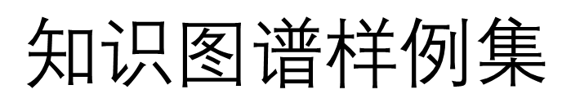
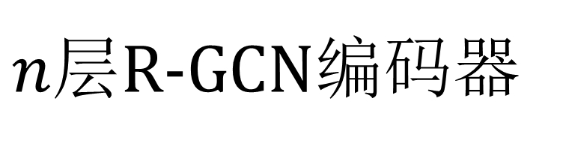

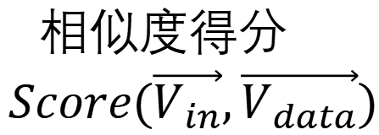
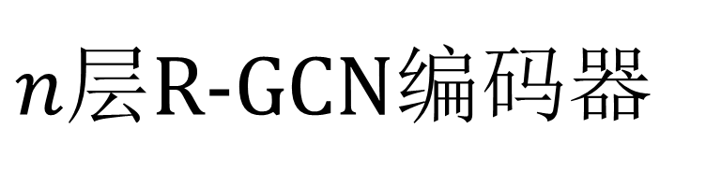


$n$层R-GCN编码器
$${\text{输入} G}_{in}$$
全局向量$\vec{V_{in}}$
相似度得分
$$Score(\vec{V_{in}},\vec{V_{data}})$$
$n$层R-GCN编码器
$${\text{输入} G}_{data}$$
全局向量$\vec{V_{data}}$
$$知识图谱样例集$$

Slide 2
$${\text{输入} G}_{in}$$
$${\text{输入} G}_{data}$$

